Slide 1
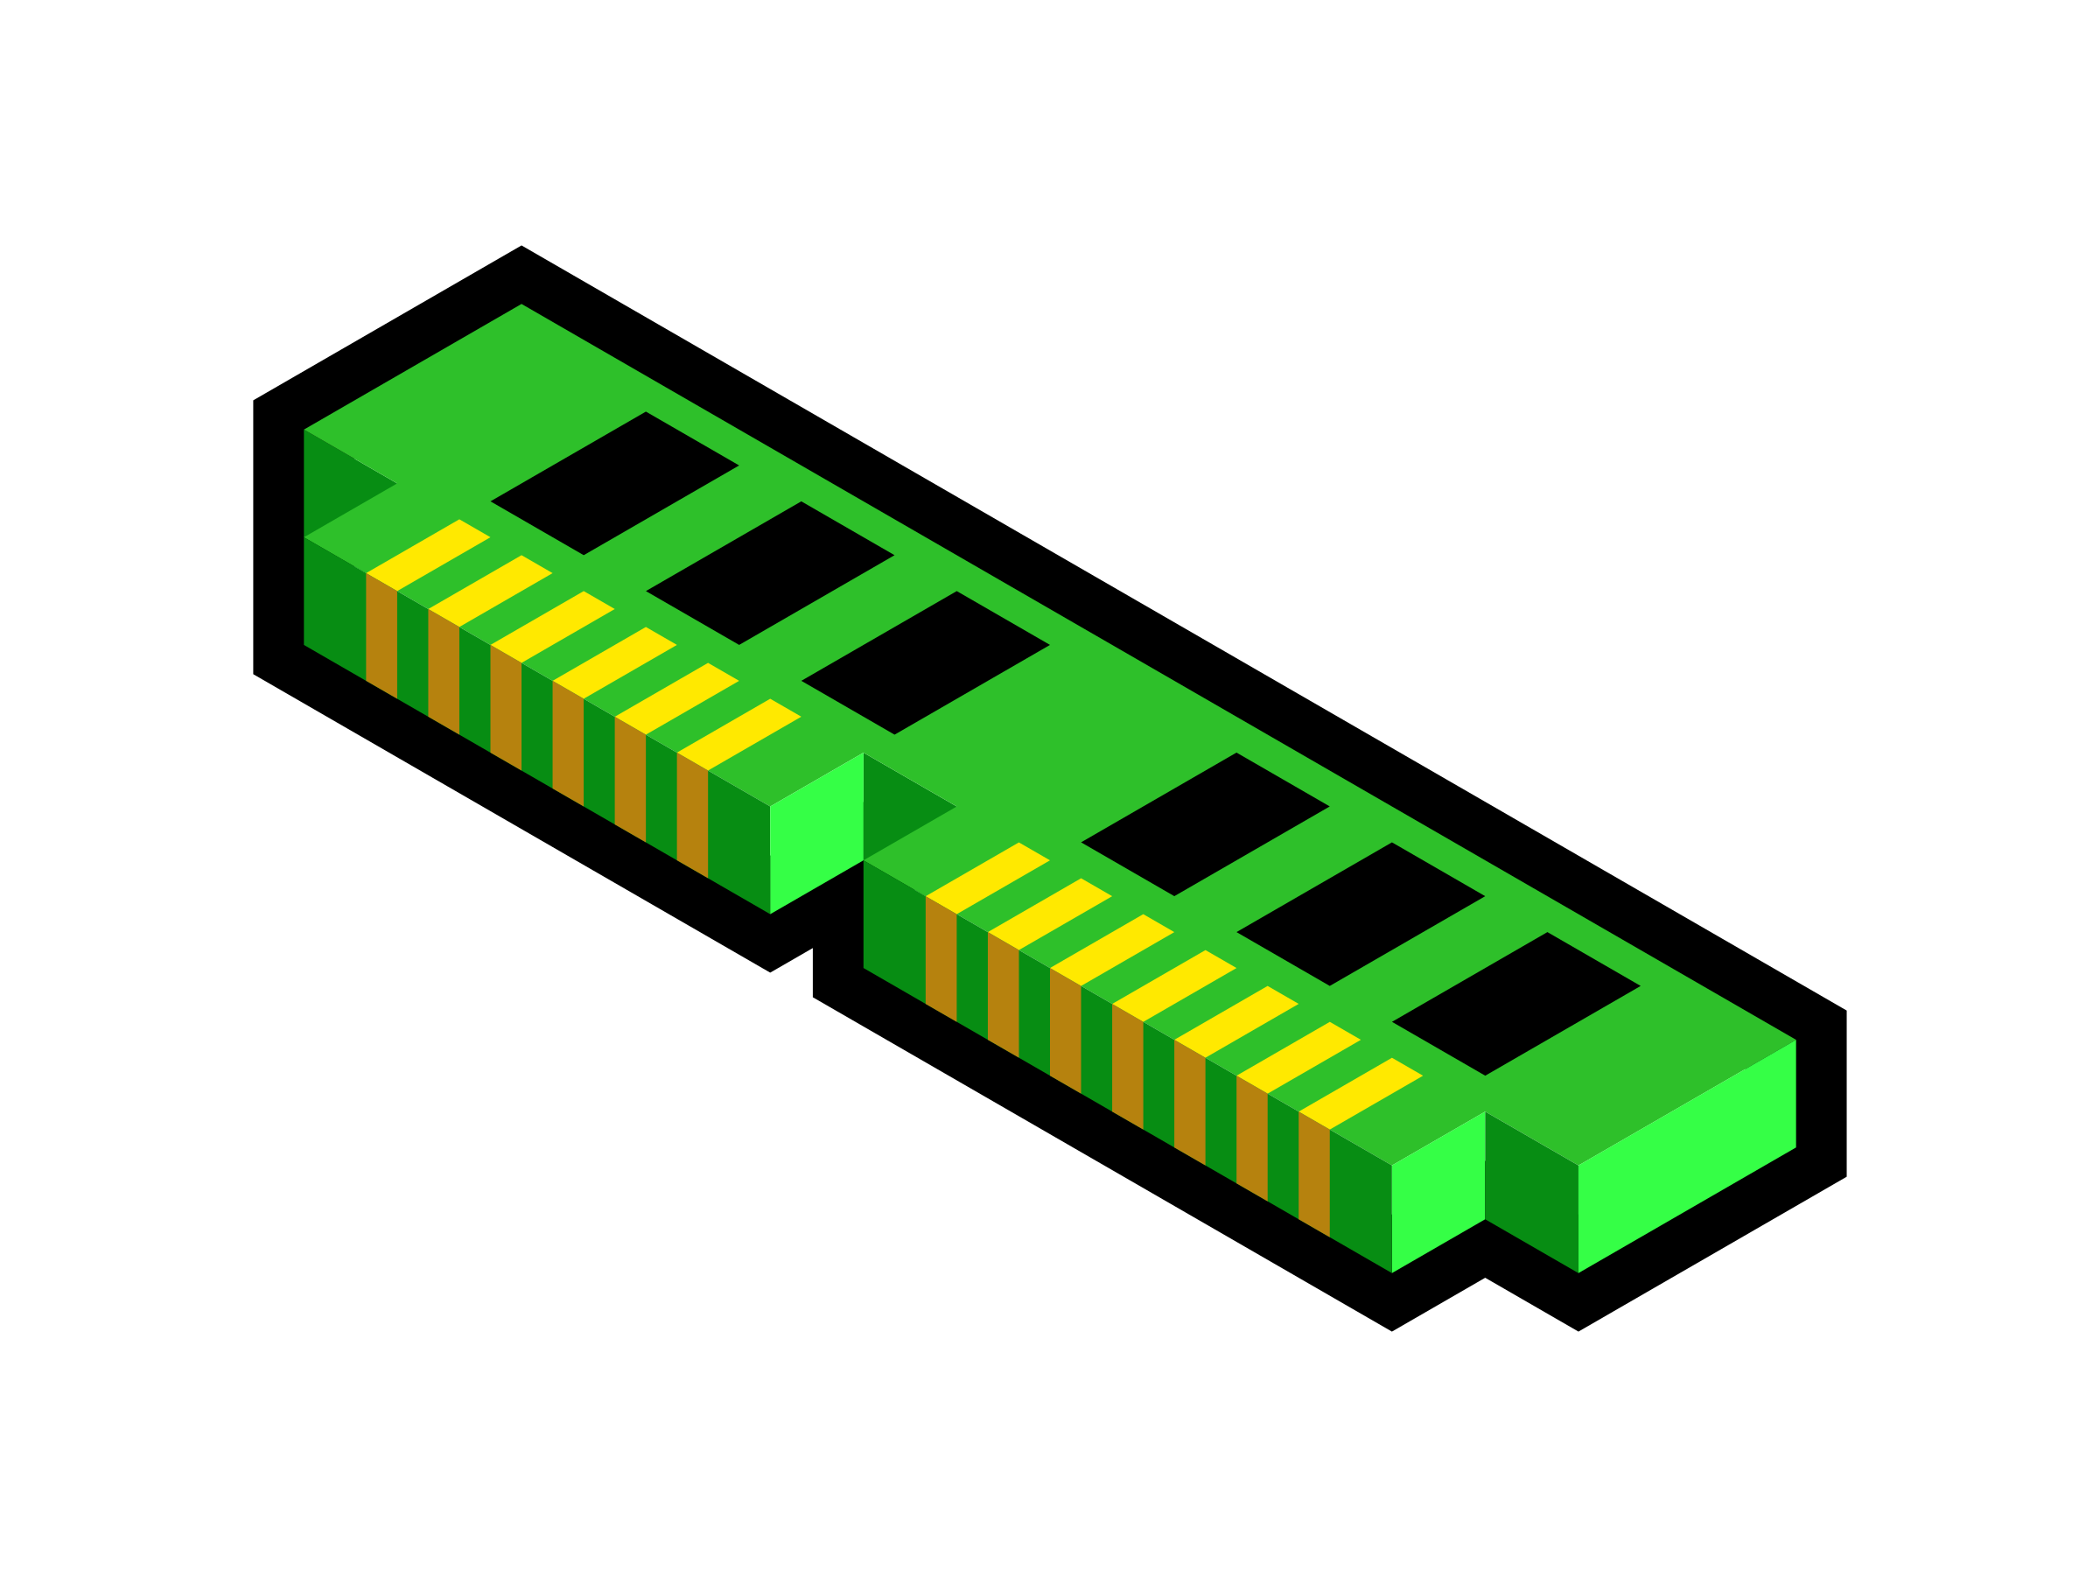
POMNILNIKI
Avtor: Anej Vravnik

Slide 2
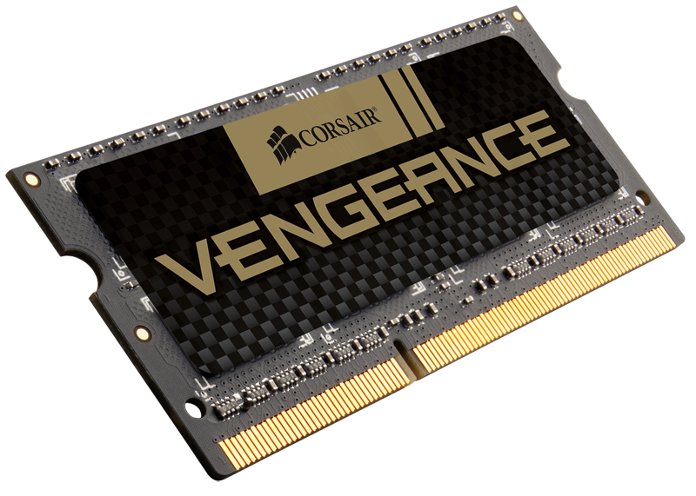
KAJ JE POMNILNIK
RAM (Random Access Memory).
Je eden naj pomembnejših delov računalnika.
V pomnilniku so shranjeni ukazi in podatki.
Pomnilnik je skupek zlogov.

Slide 3
PRIMARNI POMNILNIK
Neposredno povezan s centralno procesno enoto računalnika.
Brez njega CPE ne more delovati pravilno.

Slide 4
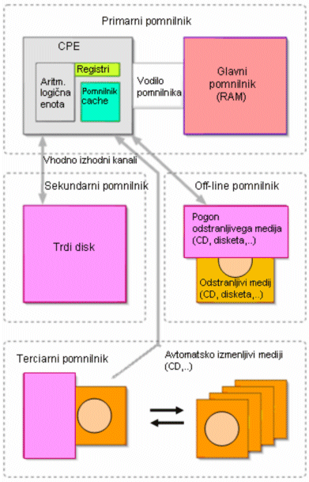
SLOJI POMNILNIKA
REGISTRI
PREDPOMNILNIK "CAHCE"
(GLAVNI) SISTEMSKI POMNILNIKI
NAVIDEZNI POMNILNIKI

Slide 5
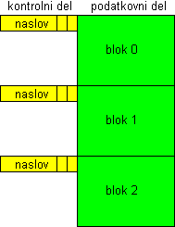
ZGRADBA PREDPOMNILNIKA
Sestavljen iz kontrolnega in pomnilniškega dela.
Razdeljen v enote enakih velikosti.

Slide 6
ZAPIS
Zapis informacije = bit
0 in 1 oz. NE in DA
Izraz | Okrajšava | Vrednost
Bit | 1b | 8 bitov = 1 bajt
Bajt | 1B | 1 bajt
Kilobajt | KB | 1024 bajtov
Megabajt | MB | 1.048.576 bajtov
Gigabajt | GB | 1.073.741.824 bajtov

Slide 7
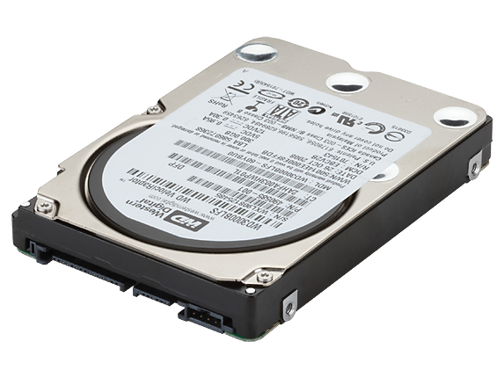
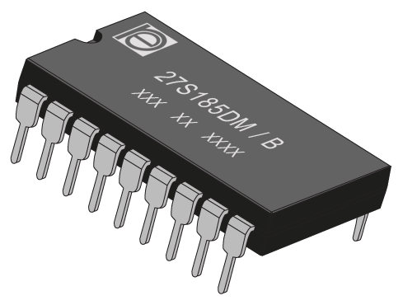
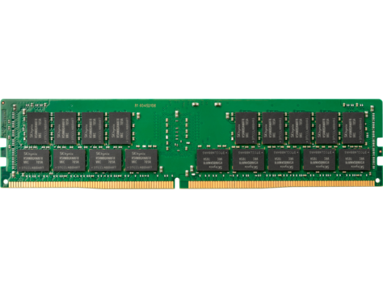
DELITEV POMNILNIKOV
NOTRANJI
ROM
RAM
ZUNANJI
TRDI DISK
DISKETA
USB
ZGOŠČENKA

Slide 8
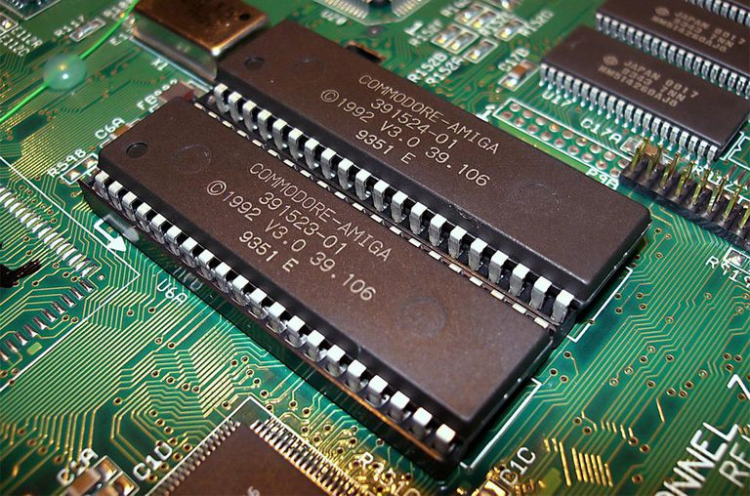
ROM
Iz njega lahko samo beremo.
Navodila za zagon računalnika in za komunikacijo procesorja.
Uporablja se v BIOS-u.

Slide 9
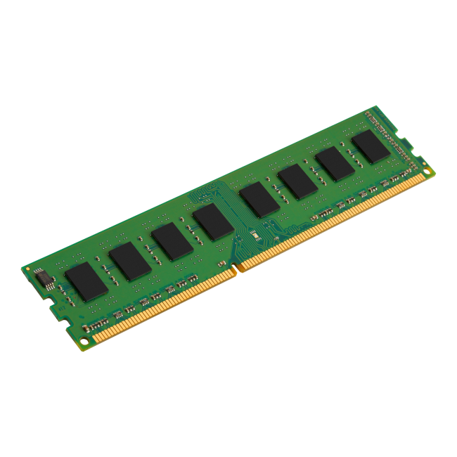
RAM
Skladišči ukaze in podatke.
Je pomnilnik z neposrednim dostopom.
Podatke lahko vanj zapisujemo in jih beremo iz njega.
Dinamični DRAM in Statični SRAM

Slide 10
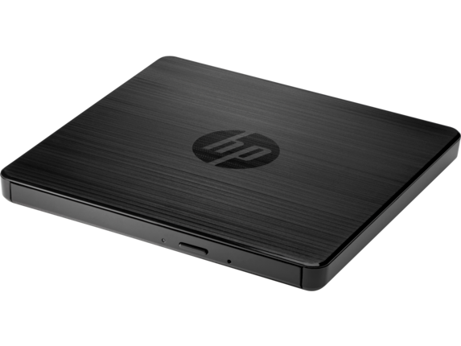
ZUNANJI POMNILNIKI
V primerjavi z notranjim so veliko počasnejši.
Ob izklopu ne izgubi podatkov
Velikost se meri v GB in TB

Slide 12
VIRI
http://www.egradiva.net/moduli/mikroprocesorji/11_zgradba/03_datoteka.html
http://egradivo.ecnm.si/KIT/pomnilnik.html
https://sl.wikipedia.org/wiki/Pomnilnik
http://www.dijaski.net/gradivo/rif_ref_pomnilniki_01
https://sl.wikipedia.org/wiki/Zunanji_pomnilnik
http://www.s-sers.mb.edus.si/gradiva/rac/moduli/mikroprocesorji/01_zgradba/01_datoteka.html

